Slide 1
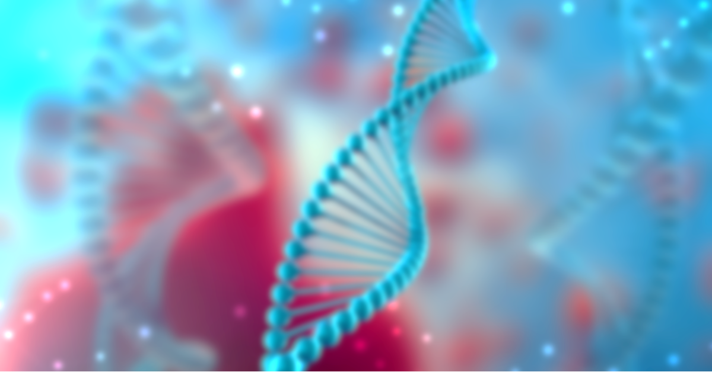
ژنتیک و بیماری‌های ژنتیکی موثر بر شنوایی

Slide 2
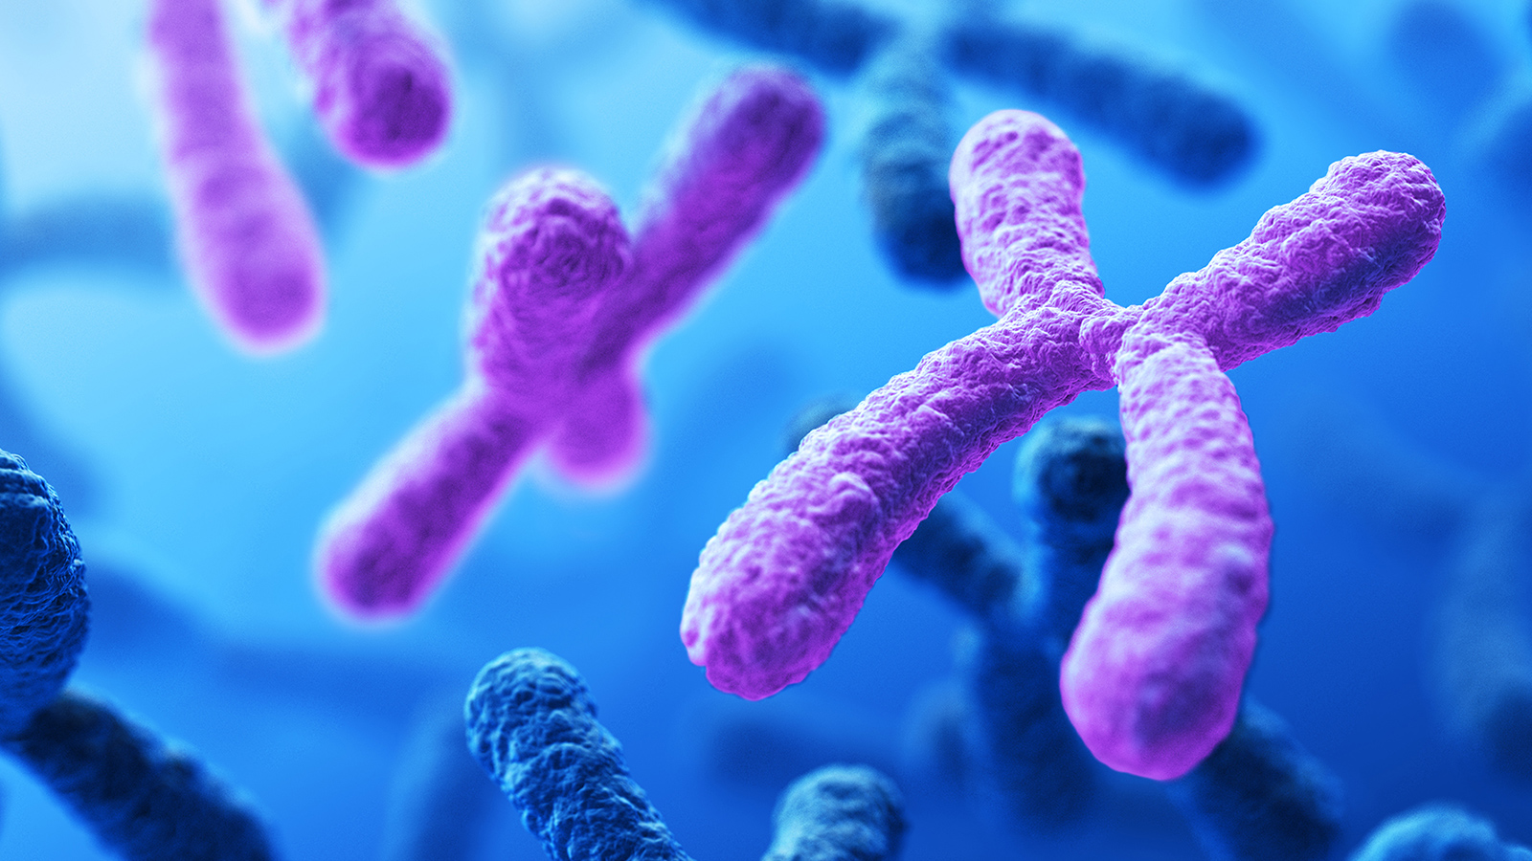
به نام خداوندی که انسان را نطفه ای آمیخته از خلق کرد

Slide 3
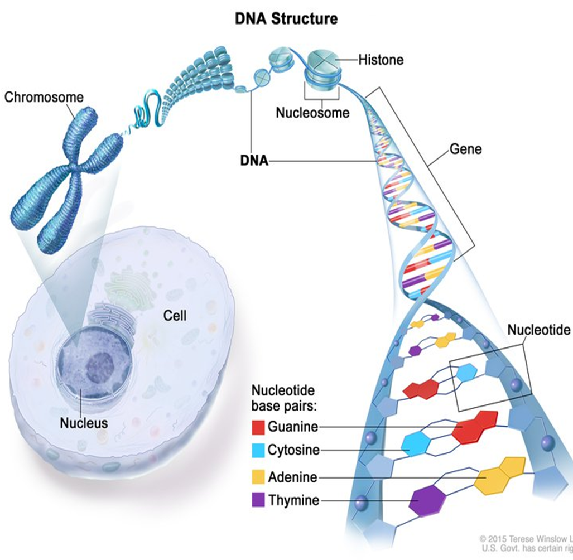
آشنایی با علم ژنتیک

Slide 4
تعاریف
ژن: واحد اصلی توارث است که شامل توالی هایی از DNA می‌باشد.
کروموزوم: ساختاری کلاف مانند که از پروتئین و یک رشته DNA ساخته شده و اطلاعات ژنتیکی را از سلولی به سلول دیگر حمل می کند.
آلل: اشکال مختلف یک ژن
فنوتیپ: بیان فیزیکی و ظاهری DNA
ژنوتیپ: ترکیب شیمیایی DNA
هوموزیگوت: دو آلل یک ژن یکسان باشد.
هتروزیگوت: دو آلل یک ژن متفاوت باشد.
جهش: تغییرات در توالی DNA

Slide 5
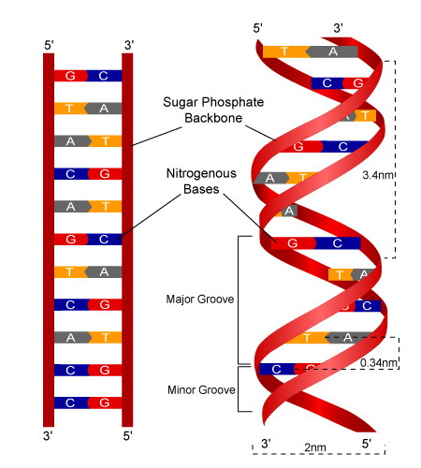
DNA
ساختاری دو رشته ای مارپیچی که از توالی نوکلئوتیدها ساخته شده است.
4 نوع باز در ترکیب نوکلئوتیدها وجود دارد:
  دوحلقه ای (پورین‌ها): آدنین(A) و گوانین (G)
  تک حلقه ای (پیریمیدین‌ها): سیتوزین(C) و تیمین (T)
A باT و C با G جفت می شود.

Slide 6
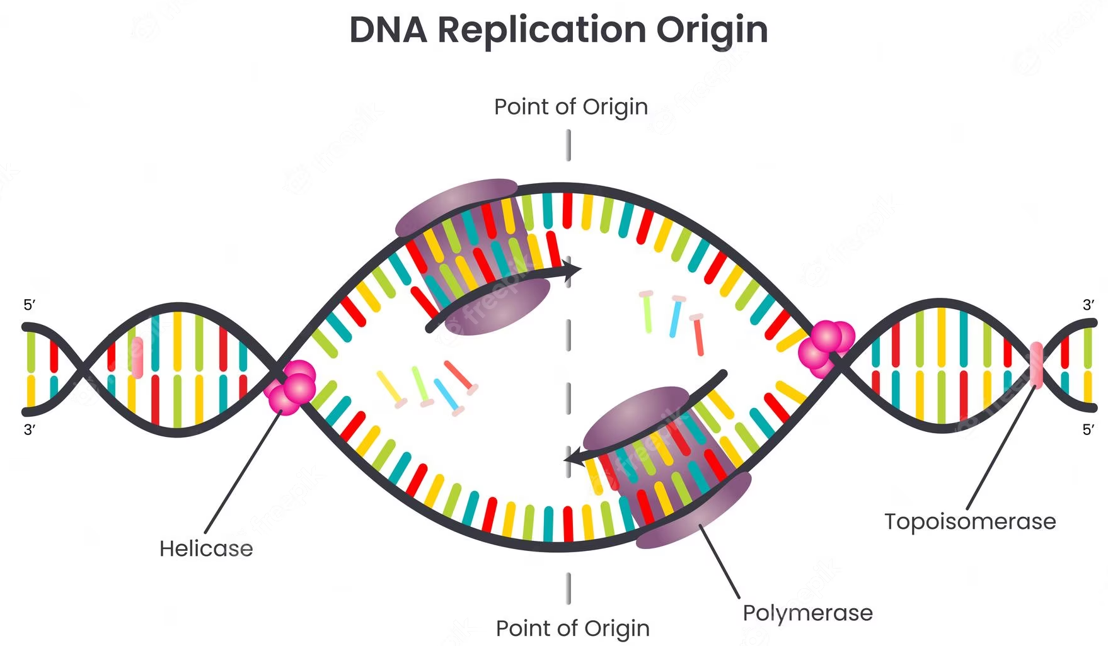
همانندسازی DNA
فرآیندی نیمه حفاظتی، نیمه پیوسته و دوطرفه است.
همانندسازی از نقطه شروع (Origin Site) آغاز می شود.
در DNA انسان که خطی است جایگاه های شروع متعدد وجود دارد، که شامل توالی زیاد بازهای A-T با پیوندهای ضعیف هستند.
دو رشته DNA با فعالیت آنزیم هلیکاز از هم جدا می شوند.

Slide 7
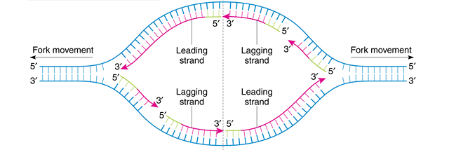
همانندسازی DNA، ادامه:
ناحیه ای که مارپیچ باز می شود و DNA جدید ساخته می شود، چنگال تکثیر (Replication Fork) نام دارد.
تکثیر معمولا در دو جهت پیشرفت می کند.
ویرایش (Proof Reading): بازهایی که نادرست وارد رشته جدیدDNA شوند، توسط آنزیم های اگزونوکلئاز برداشته و با باز صحیح جایگزین می شوند.

Slide 8
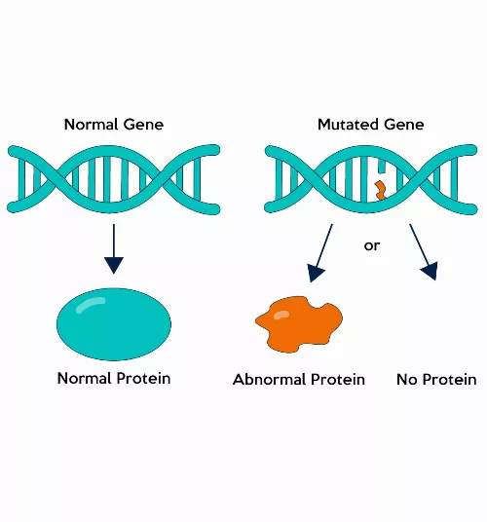
موتاسیون ژنی
تعریف: به تغییر در توالی DNA موتاسیون گفته می شود.
اغلب موتاسیون ها خنثی هستند و موجب تغییر در فنوتیپ نمی شوند. زیرا بیشتر ژنوم انسان رونویسی نمی‌شود و بخشی از ژنوم رونویسی شده ترجمه نمی‌شود.
برخی موتاسیون ها نیاز به وجود دو ژن موتانت برای تظاهر در فنوتیپ دارند و بعضی نفوذ ناقصی دارند.

Slide 9
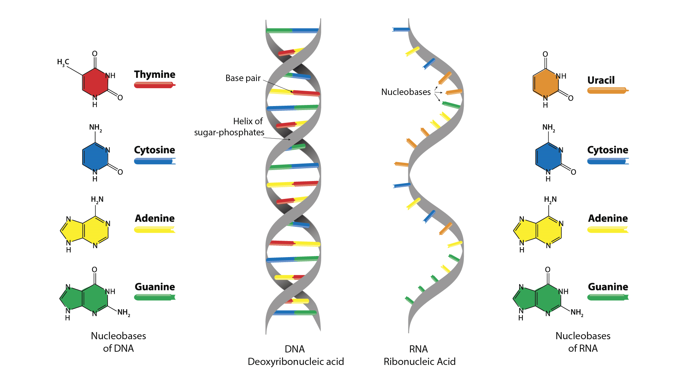
RNA
ساختاری شبیه به DNA دارد، با این تفاوت که قند ریبوز جایگزین قند 2-دزوکسی ریبوز و باز اوراسیل جایگزین تیمین می‌شود.
تک رشته ای است.
انواع:
  mRNA (پیام آور)
  tRNA (انتقالی)
  rRNA (ریبوزومی)

Slide 10
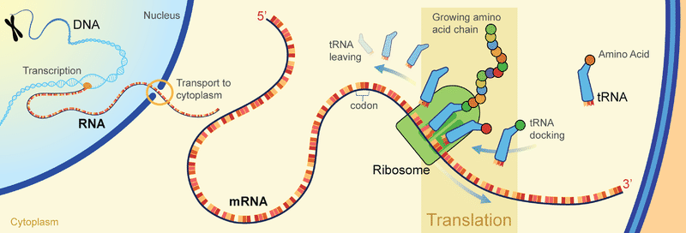
سنتز پروتئین
رونویسی: توسط آنزیم RNA پلیمراز 2 از روی ژن هایی از DNA که حاوی رمز پروتئین هستند، رونویسی شده و mRNA ساخته می شود.
ترجمه: mRNA به ریبوزوم سیتوپلاسم سلول منتقل می شود. در ریبوزوم به کمک tRNA از mRNA پروتئین ساخته می شود. مولکول های tRNA اسیدهای آمینه را حمل می کنند.

Slide 11
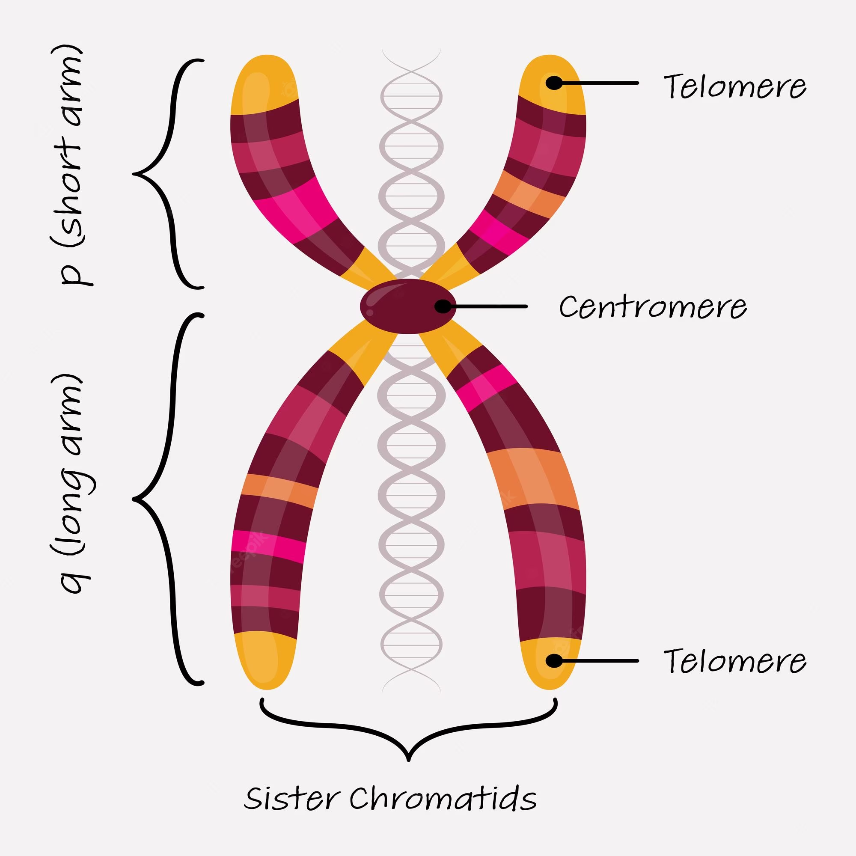
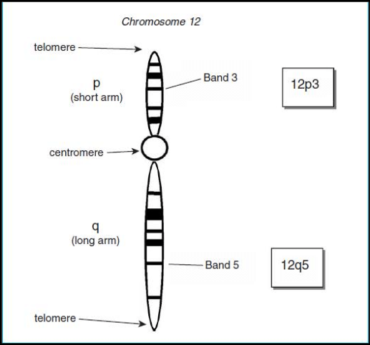
کروموزوم ها
انسان 46 کروموزوم دارد، که شامل 22 جفت کروموزوم غیرجنسی (اتوزوم) و یک جفت کروموزوم جنسی (X یا Y) می باشد.
هر کروموزوم دارای دو بازوی کوتاه (p)، دو بازوی بلند(q) و یک سانترومراست.
بندهای هر کروموزوم براساس شماره کروموزوم، حرف بازو و شماره بند نام گذاری می شود:
12q5

Slide 12
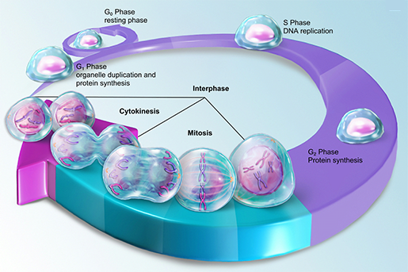
تقسیم سلولی
مرحله اول: اینترفاز
Gap1 (g1)
S (سنتز و همانندسازی DNA)
Gap2 (g2)
مرحله دوم: تقسیم سلولی
میتوز (در سلول های سوماتیک/ تعداد کروموزوم ها حفظ می شود)
میوز (در سلول های زایا/ تعداد کروموزوم ها نصف می شود)

Slide 13
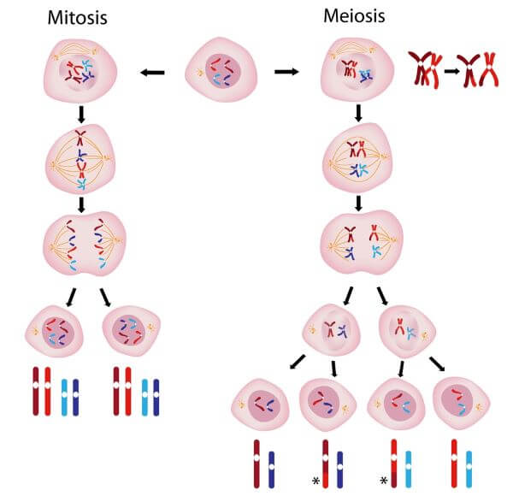
میوز1
پروفاز
پروفاز1
متافاز
متافاز1
آنافاز 1
آنافاز
میوز2
تلوفاز

Slide 14
تاریخچه خانوادگی مهم ترین ابزار غربالگری بیماری های ژنتیکی در کودکان است.
شجره نامه نموداری از تاریخچه خانوادگی است که از نمادهای استاندارد استفاده می کند.

Slide 15
الگوهای توارث بیماری های مادرزادی:
توارث مندلی:
  اتوزوم غالب
  اتوزوم مغلوب
  وابسته به x
توارث غیرکلاسیک
  میتوکندریال
  دسته سه تایی
  Imprinting defect
توارث چندعاملی و چندژنی

Slide 16
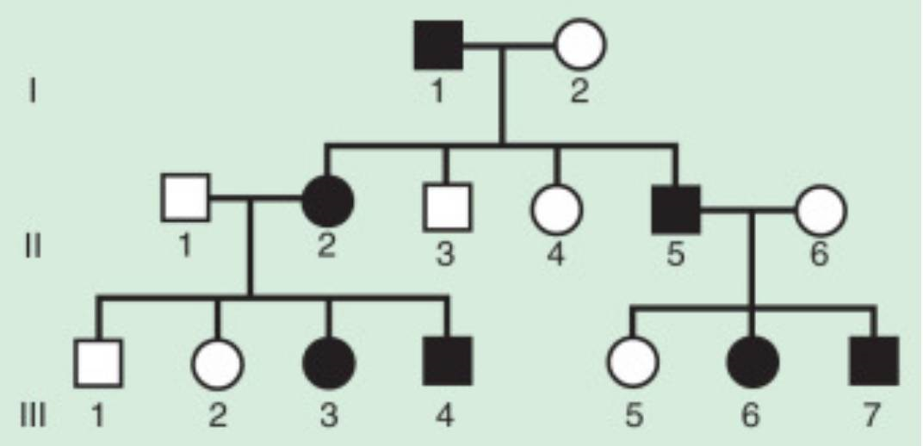
اتوزوم غالب
از والد به فرزند منتقل، در چند نسل خودش رانشان می دهد.
ریسک مجدد بیماری:50%
افراد سالم کپی ژن را ندارند.
خطر ابتلا در زن و مرد برابر
مثال: آکندروپلازی، توبروس اسکلروزیس، مارفان
علل وجود سابقه خانوادگی منفی:
  نفوذ ناقص
  بیان متغیر
  جهش جدید در تخمک یا اسپرم
  جهش در سلول های رویان در حال رشد: موزاییسم

Slide 17
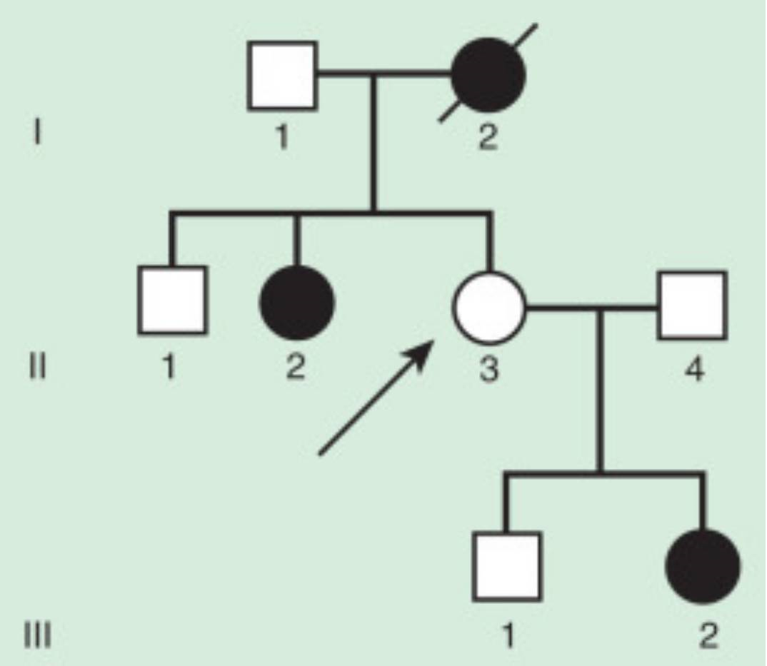
اتوزوم غالب با نفوذ ناقص
مثل: پولیپورآدنوماتوز خانوادگی

Slide 18
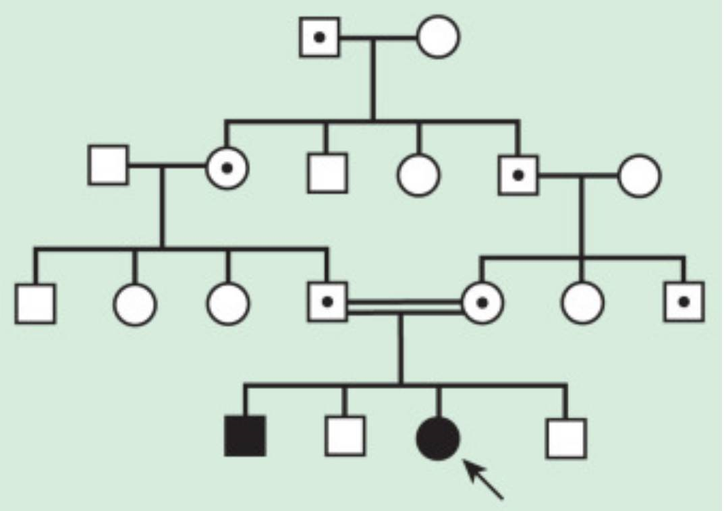
اتوزوم مغلوب
جهش در هردونسخه یک ژن
ریسک وقوع مجدد: 25%
والدین سالم می‌توانند فرزند بیمار داشته باشند.
شانس ابتلا در زن و مرد برابر
شانس ابتلا در ازدواج فامیلی بیشتر
مثال: سیکل سل، CF، MSUD

Slide 19
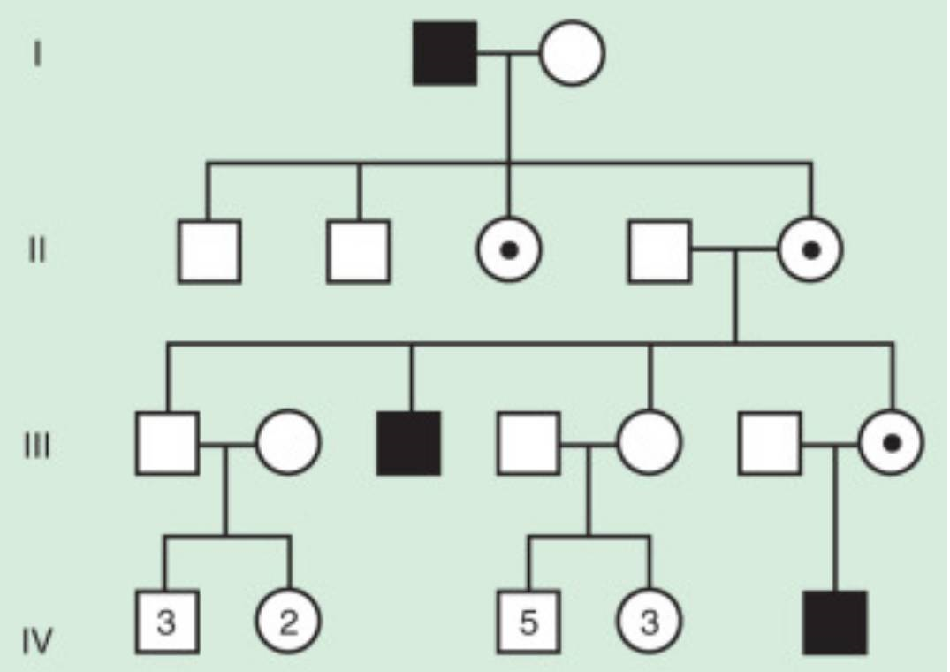
وابسته به x مغلوب
شیوع و شدت بیماری در مردها بیشتر از زن‌ها
ناقل‌های مونث معمولا مبتلا نمی‌شوند و در صورت ابتلا خفیف‌تر است
ناقل مونث:
  25% احتمال داشتن پسر مبتلا
  25% احتمال داشتن دختر ناقل
  50% احتمال داشتن فرزند سالم
مردان مبتلا:
  دختران ناقل
  پسران سالم
مثال: هموفیلی، دیستروفی عضلانی دوشن، میوتونی

Slide 20
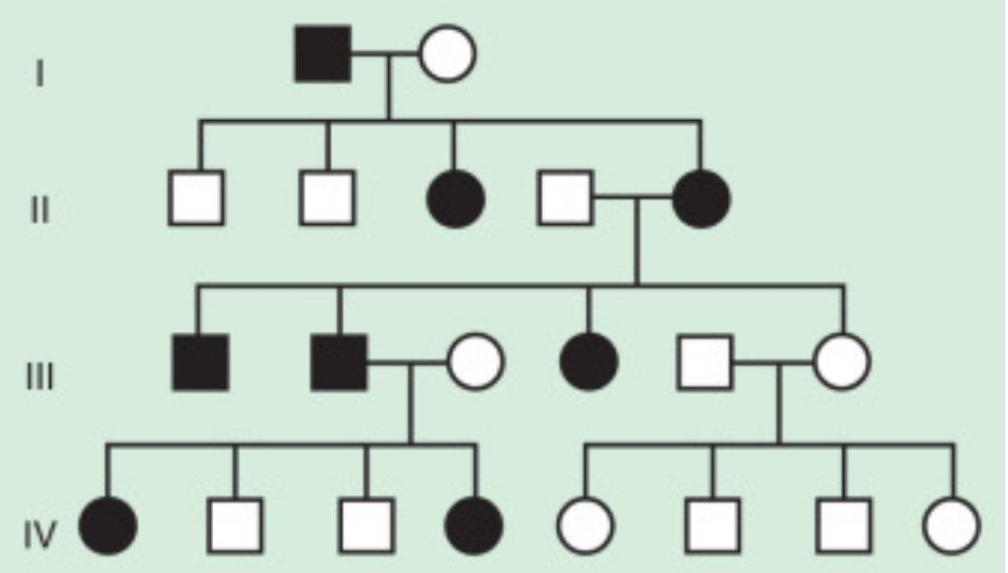
وابسته به x غالب
زن‌ها بیماری را به دختر و پسر منتقل می‌کنند.
مردها بیماری را فقط به دخترها منتقل می‌کنند.
مثال: راشیتیسم هیپوفسفاتمیک

Slide 21
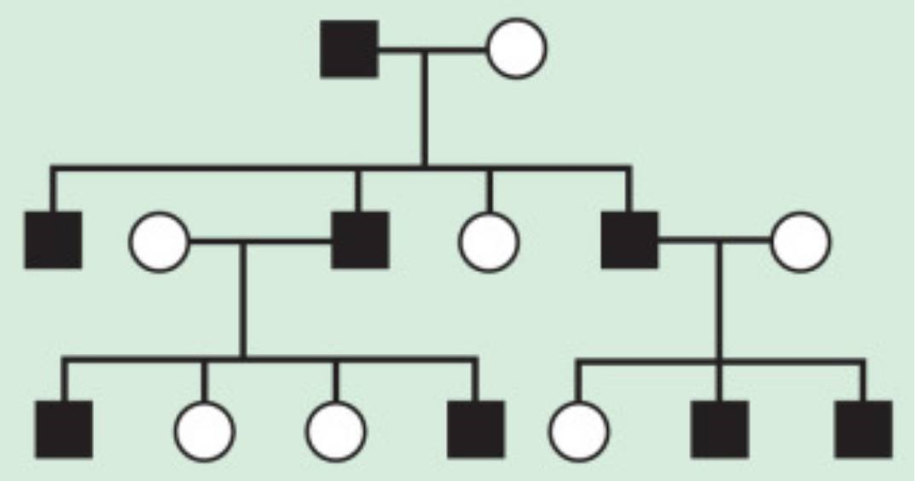
وابسته به Y
نادر
فقط توارث مرد به مرد
معمولا باعث نازایی

Slide 22
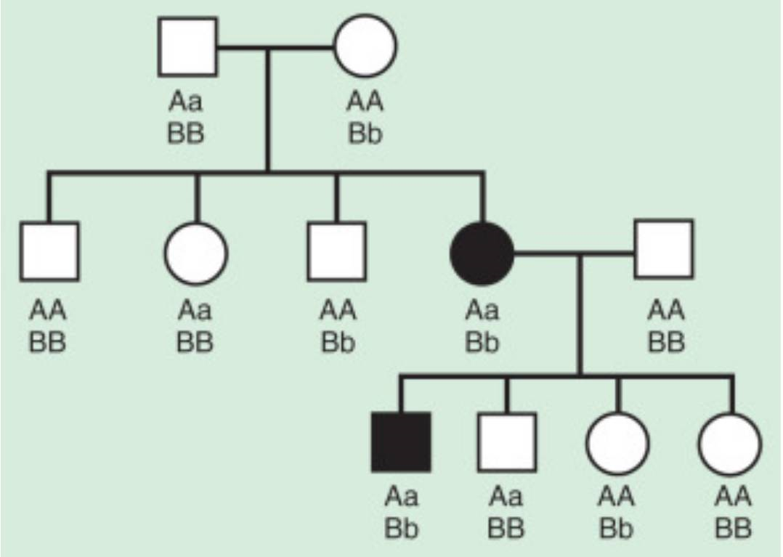
توارث دی ژنیک
جهش همزمان در دو ژن متفاوت مرتبط با بیماری موجب بیماری می شود.
مثال:
رتینیت پیگمنتوزا (والدین بینایی نرمال و جهش در یکی از دو ژن را دارند)
الگوی توارث هم شبیه الگوی اتوزوم مغلوب و هم غالب

Slide 23
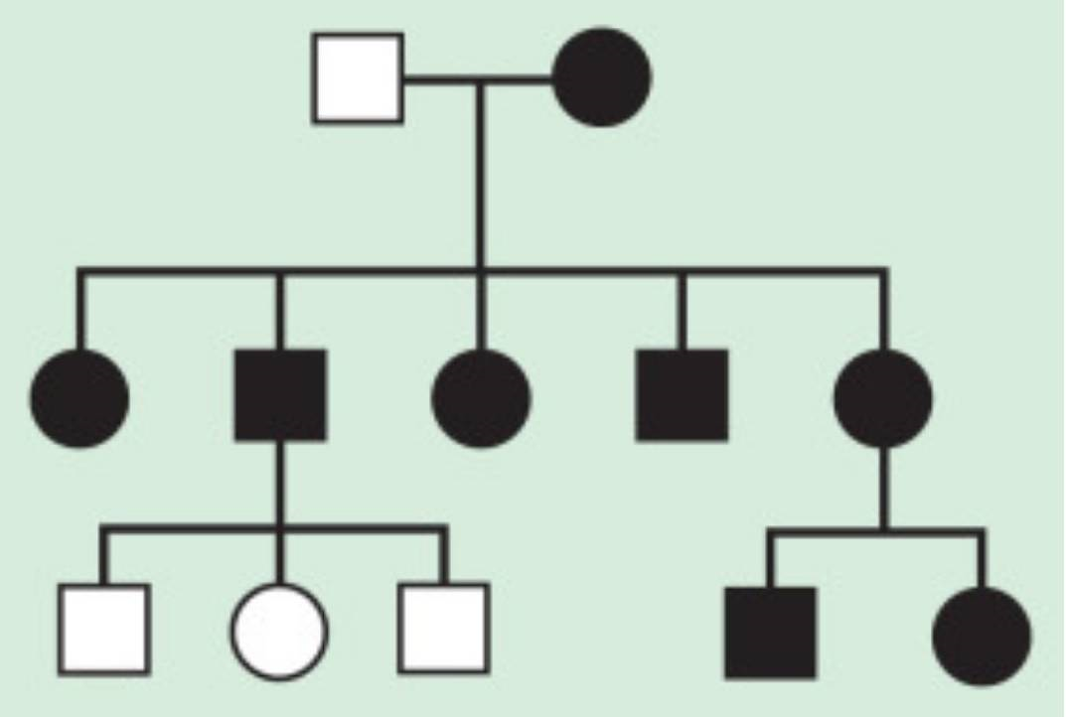
توارث میتوکندریال
توارث از طریق فقط مادر
مادر مبتلا بیماری را به همه فرزندان منتقل می کند، اما پدر مبتلا بیماری را به هیچ یک از فرزندان منتقل نمی کند.

Slide 24
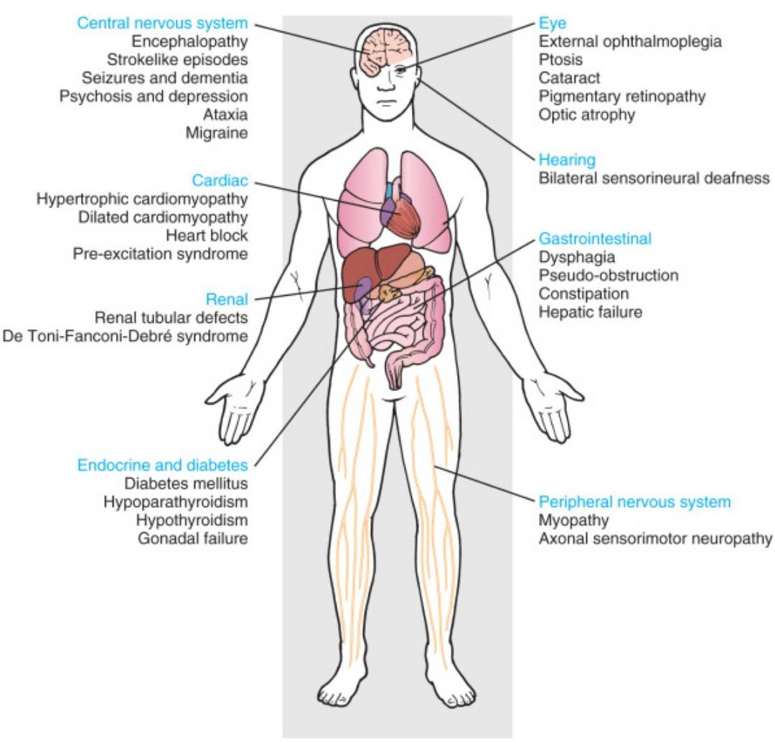
بیماری های میتوکندریال
درگیری ارگان های مختلف: مغز، قلب، عضله، کبد، اختلال شنوایی و بینایی
مثال:
  Leber
  MELAS
  MERRF
  deafness

Slide 25
اختلال گسترش تکرار سه گانه (triplet repeat expansion disorder)
هرچه توالی بیش‌تر سن بروز کمتر و شدت بیماری بیشتر
مثال:
  سندرم x شکننده (توالی CGG)
  دیستروفی میوتونیک (توالی CTG)
  هانتینگتون
  آتاکسی فردریش

Slide 26
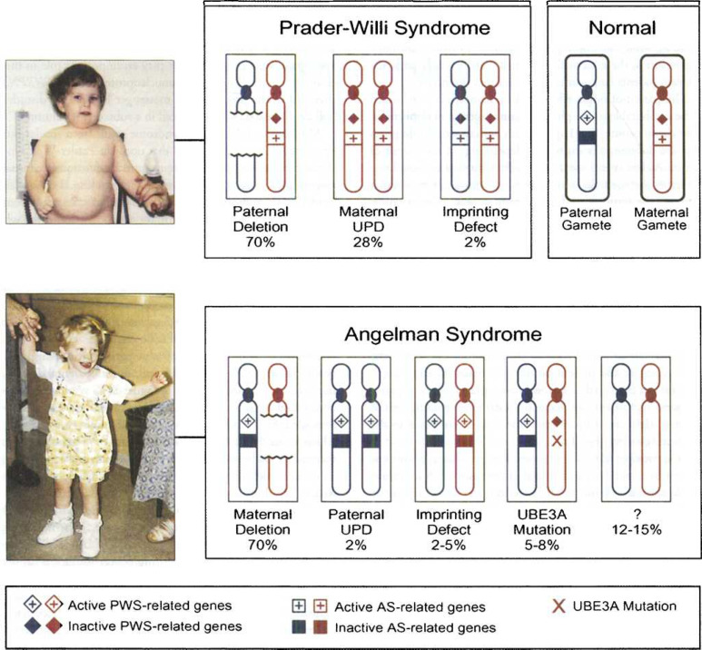
Imprinting defect
عدم تعادل در نسخه‌های فعال یک ژن
مثال:
سندرم پرادرویلی:حذف کروموزوم پدری ژن 15q11.12
سندرم آنجلمن:حذف کروموزوم مادری ژن 15q11.12

Slide 27
توارث مولتی فاکتوریال و پلی ژنیک
مولتی فاکتوریال: تحت تاثیر ترکیبی از عوامل ارثی، محیطی و تصادفی
پلی ژنیک: صفاتی که تحت تاثیر اثرات افزاینده ژن های متعدد هستند.
مثال: تنگی پیلور، نقایص لوله عصبی، بیماری‌های قلبی مادرزادی، دیابت نوع 2

Slide 28
اختلالات کروموزومی
انواع اختلالات کروموزومی
  اختلال در تعداد
    nullisomy
    monosomy
    trisomy
    Tetrasomy
  اختلال در ساختار
  موزائیسم

Slide 29
اختلالات ساختاری کروموزومی
حذف (deletion)
Del(7q11.23): williams syndrome
جابه‌جایی (translocation)
T(9,14)
وارونگی (inversion)
inv (6)(p12q13)
مضاعف شدن(Duplication)

Slide 30
اختلالات کروموزومی
بسیار شایع:
2-1% تولدهای زنده
5% مرگ جنین
50% سقط های سه ماهه اول

Slide 31
اندیکاسیون های بررسی کروموزومی
آنومالی های مادرزادی متعدد و/ یا ناتوانی ذهنی
سن بالای مادر(بالای 35 سال)
وجود آنومالی های متعدد در سونوگرافی جنین
محدودیت رشد جنین بدون علت
اختلال رشد و تکامل پس از تولد
ناتوانی ذهنی بدون علت با یا بدون اختلالات آناتومیک
آمنوره اولیه یا نازایی
سقط مکرر (بیش از سه بار) یا سابقه مرگ جنین یا نوزاد
وجود اختلال کروموزومی شناخته شده یا مشکوک در افراد درجه یک خانواده
وجود یافته های بالینی منطبق با آنومالی مشخص
بعضی بدخیمی ها یا سندرم کروموزوم شکننده (مثل سندرم بلوم یا فانکونی)

Slide 32
اندیکاسیون های مشاوره ژنتیک
سن بالای والدین: سن مادر≥ 35 سال، سن پدر ≥40 سال
فرزند مبتلا یا سابقه خانوادگی
  مشکلات مادرزادی
  دیسمورفولوژی
  ناتوانی ذهنی
  نقایص ایزوله زمان تولد
  بیماری متابولیک
  ناهنجاری کروموزومی
  بیماری تک ژنی
بیماری ژنتیکی با شروع در بزرگسالی)کانسر، هانتینگتون(

Slide 33
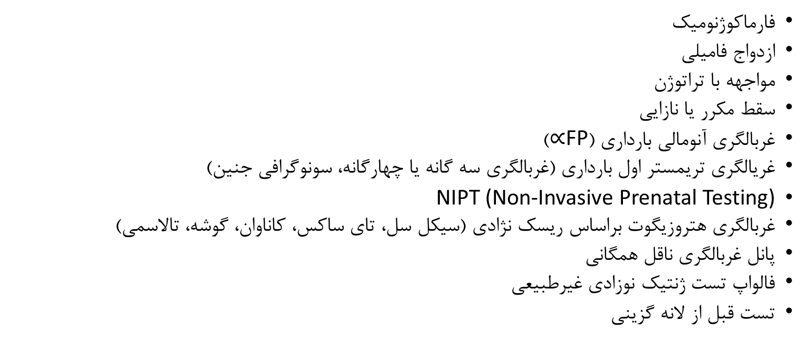
اندیکاسیون های مشاوره ژنتیک، ادامه:
فارماکوژنومیک
ازدواج فامیلی
مواجهه با تراتوژن
سقط مکرر یا نازایی
غربالگری آنومالی بارداری ($∝$FP)
غریالگری تریمستر اول بارداری (غربالگری سه گانه یا چهارگانه، سونوگرافی جنین)
NIPT (Non-Invasive Prenatal Testing)
غربالگری هتروزیگوت براساس ریسک نژادی (سیکل سل، تای ساکس، کاناوان، گوشه، تالاسمی)
پانل غربالگری ناقل همگانی
فالواپ تست ژنتیک نوزادی غیرطبیعی
تست قبل از لانه گزینی

Slide 34
روش های تشخیص بیماری های ارثی
Karyotype
CGH: Comparative Genomic Hybridization
Whole Genome Sequencing
Whole Exome Sequencing (WES)

Slide 35

تشخیص قبل از تولد
اندازه گیری $:∝$FP
  هفته 10-14
  نقایص لوله عصبی
غربالگری سه گانه:
  هفته 10-14
  PAP-A, NT، BHCG
  تریزومی 21 (70 درصد حساسیت، در صورت ترکیب با NT 95 درصد) و 18و 13
غربالگری 4گانه:
    هفته 20-15
    $∝$FP، استریول غیرکونژوگه، BHCG ، Inhibin
    تریزومی 21 (80 درصد حساسیت، در صورت ترکیب با NT 95 درصد) و 18و 13

Slide 36
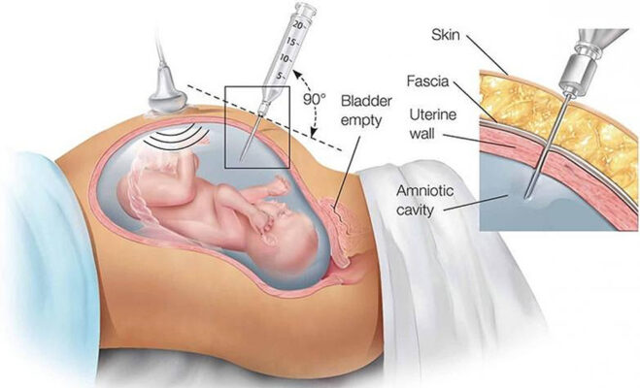
تشخیص قبل از تولد، ادامه:
آمنیوسنتز
  هفته 20-15
نمونه برداری از پرزهای کوریونی (CVS)
  هفته 14-10
NIPT
سونوگرافی

Slide 37
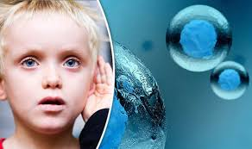
آشنایی با بیماری‌های ارثی شایع و بیماری‌های ارثی موثر برشنوایی

Slide 38
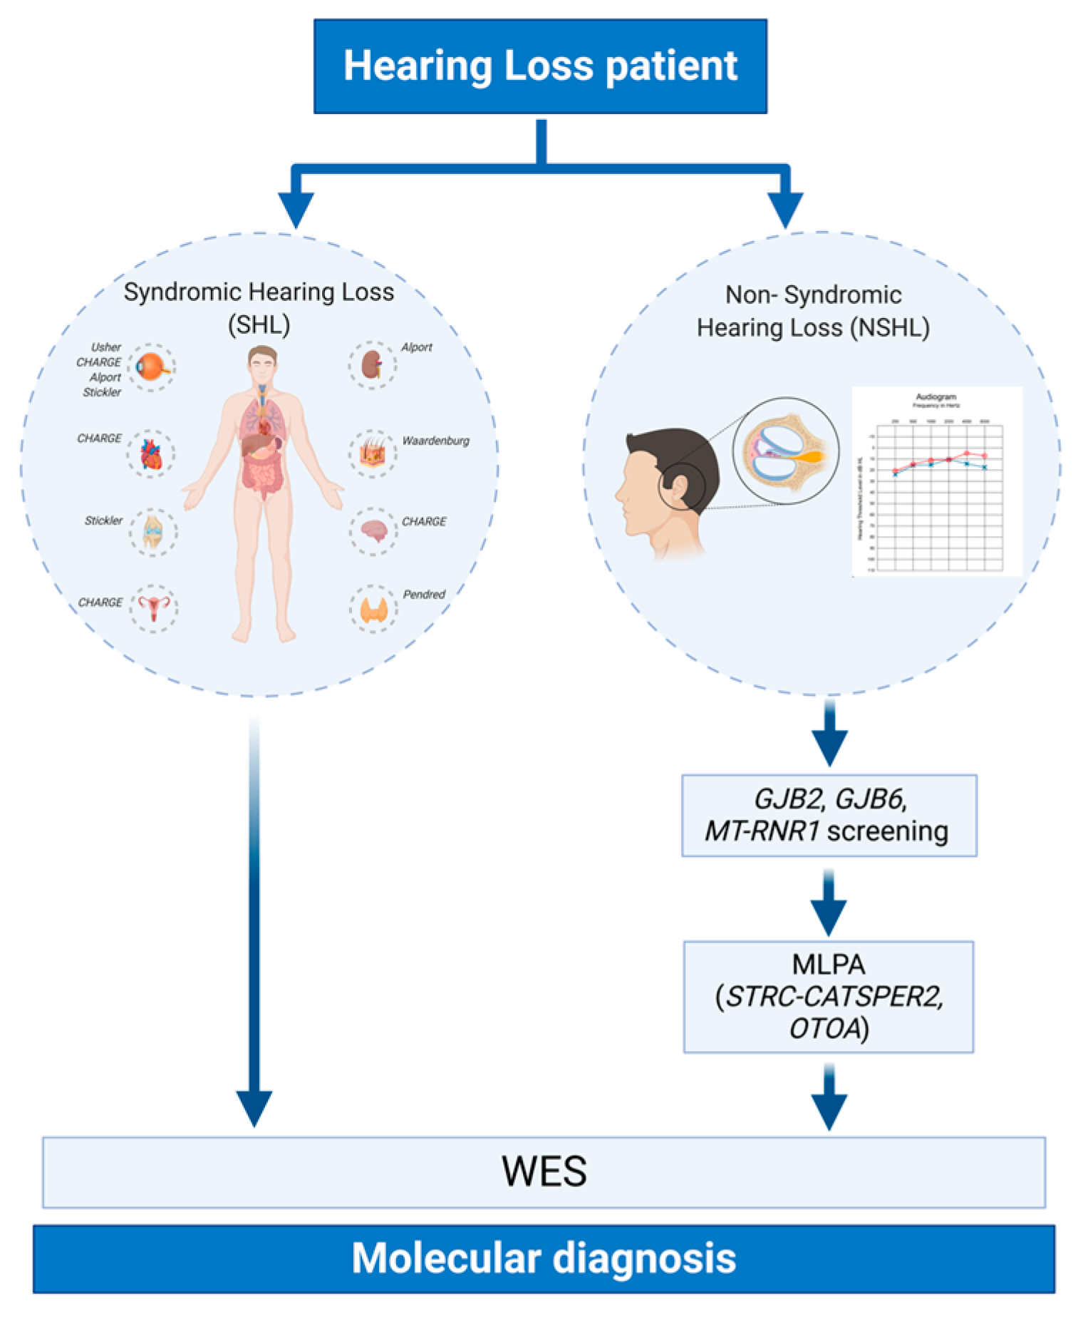
علل ژنتیکی کاهش شنوایی
علل ژنتیکی مسئول 50 درصد SNHL موارد است.این علل می توانند ایزوله با جزئی از یک سندرم باشند.
در اغلب موارد SNHL با آنومالی های گوش، چشم و اختلالات متابولیک، موسکولواسکلتال،پوست و ناخن، کلیه و سیستم عصبی همراه هستند.

Slide 39
علل ژنتیکی کاهش شنوایی
اتوزوم غالب: 10 درصد علل SNHL کودکان (شایع ترین: سندرم واردنبرگ و سندرم برانکیواتورنال)
  سایر بیماری های اتوزوم غالب: DFNA1-18, 20-25,30,36,38 و موتاسیون ژن کریستالین (CRYM)
اتوزوم مغلوب:80 درصد علل SNHL کودکان (شایع ترین: سندرم آشر، سندرم پندرد و سندرم jervell and Lange-Nielsen)
  سایر بیماری های اتوزوم مغلوب: سندرم آلستروم، سندرم بارتر تیپ 4 ، کمبود بیوتینیداز و اختلال در ژن های DFNB1-18, 20-23,26-27,29-33,35-42,44,46,48,49,53,55
وابسته به X: آلپورت
بیماری های کروموزومی: تریزومی 13، 18 و 21 و سندرم ترنر
بیماری های میتوکندریال

Slide 40
نحوه‌ی نام گذاری انواع SNHL : DFNA13
DFN: Deafness
A:Dominant
B: Recessive
Number

Slide 41
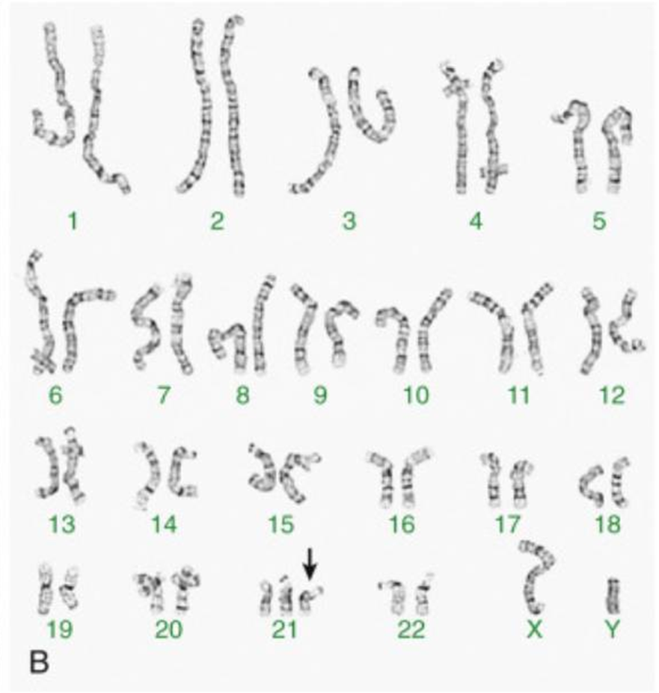
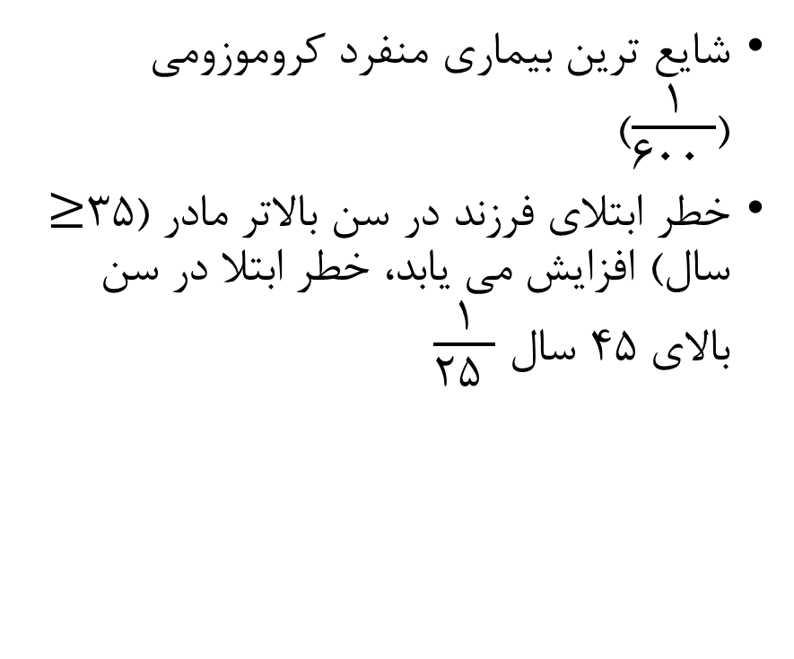
تریزومی 21 (سندرم داون)
شایع ترین بیماری منفرد کروموزومی ($\frac{\text{1}}{\text{600} }$)
خطر ابتلای فرزند در سن بالاتر مادر ($≥$35 سال) افزایش می یابد، خطر ابتلا در سن بالای 45 سال $\frac{\text{1}}{\text{25 }}$

Slide 42
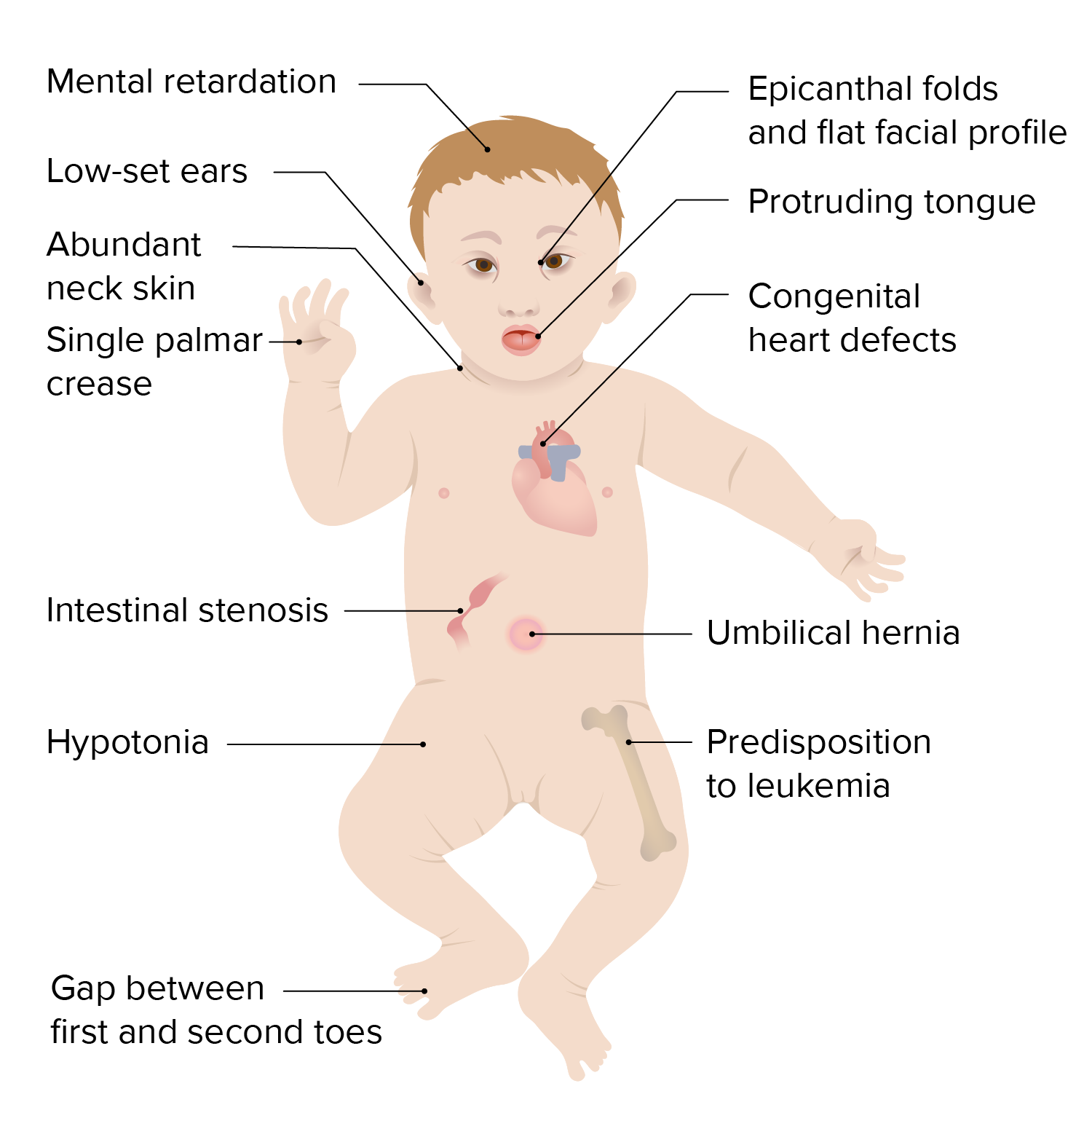
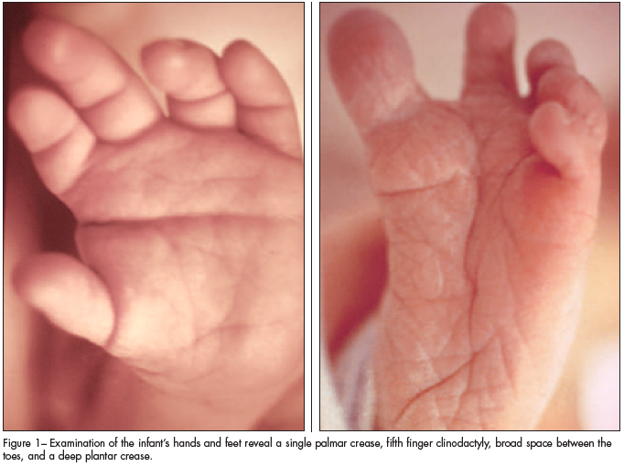
سندرم داون، ادامه:
تظاهرات:
عقب ماندگی ذهنی
صورت پهن،شکاف پلکی تنگ، چین های اپیکانتوس، بینی کوچک، پل بینی پهن، پس سر صاف، زبان شیار دار و بیرون آمده
قد کوتاه
شکاف پهن بین انگشت اول و دوم پا
چین عرضی واحد در کف دست (simian crease )
گوش‌های کوچک غیرطبیعی، اختلال بینایی و شنوایی
هیپوتونی
اختلالات قلبی و ریوی
افزایش خطر بروز لوکمی، سلیاک، هیپوتیروئیدی، آلزایمر

Slide 43
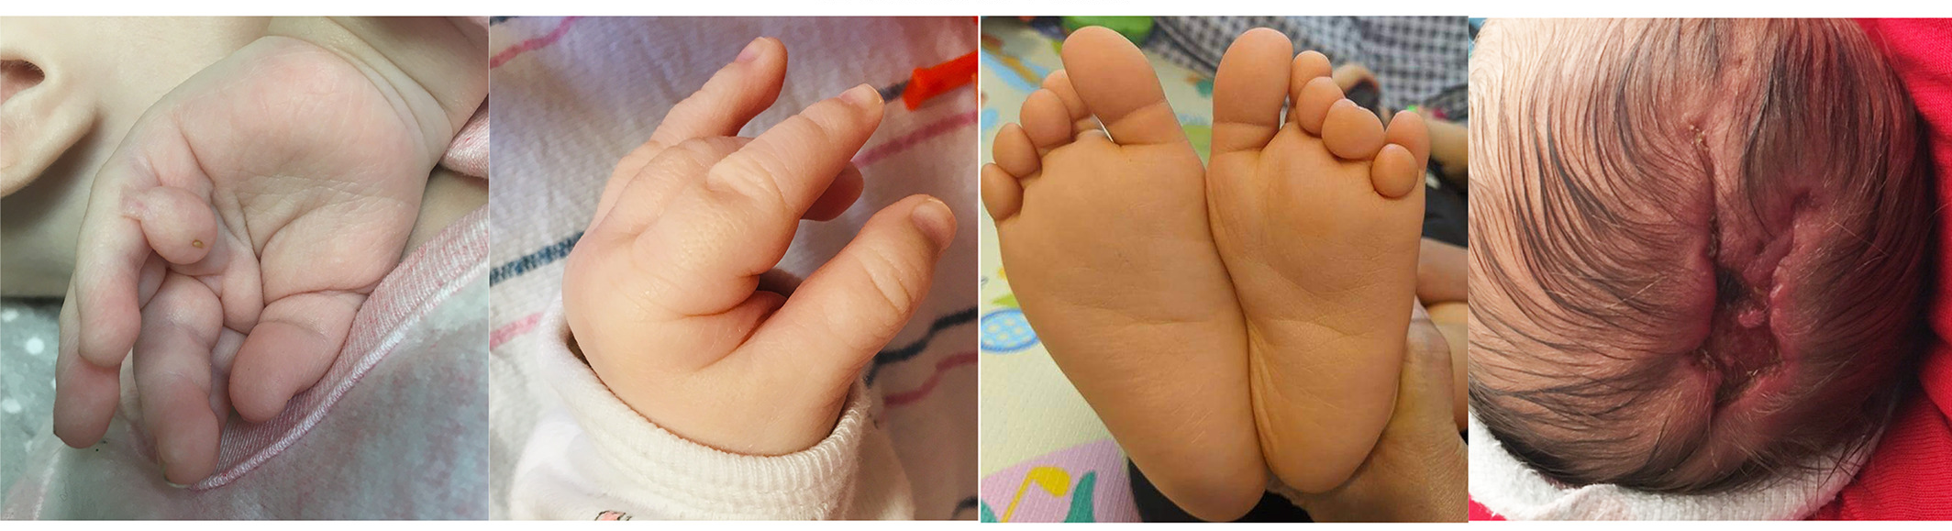
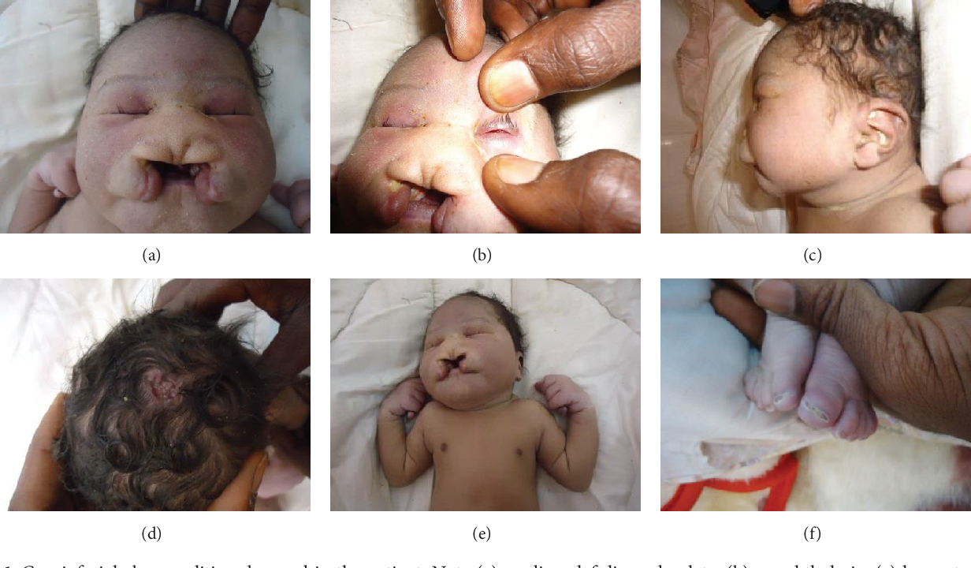
تریزومی 13، سندرم پاتو
یکی از علل شایع سقط جنین خودبه خودی در سه ماهه اول بارداری
میانه طول عمر:12 روز، 80% قبل از یک سالگی موجب مرگ می شود.
تظاهرات:
  میکروفتالمی، هیپوتلوریسم
  شکاف کام و لب
  گوش‌های پایین و غیرطبیعی
  پلی داکتیلی
  عقب ماندگی ذهنی شدید، اختلالات CNS (میکروسفالی، هولوپروزنسفالی)، نقص در جمجمه
  نقایص قلبی مادرزادی، ادراری و تناسلی

Slide 44
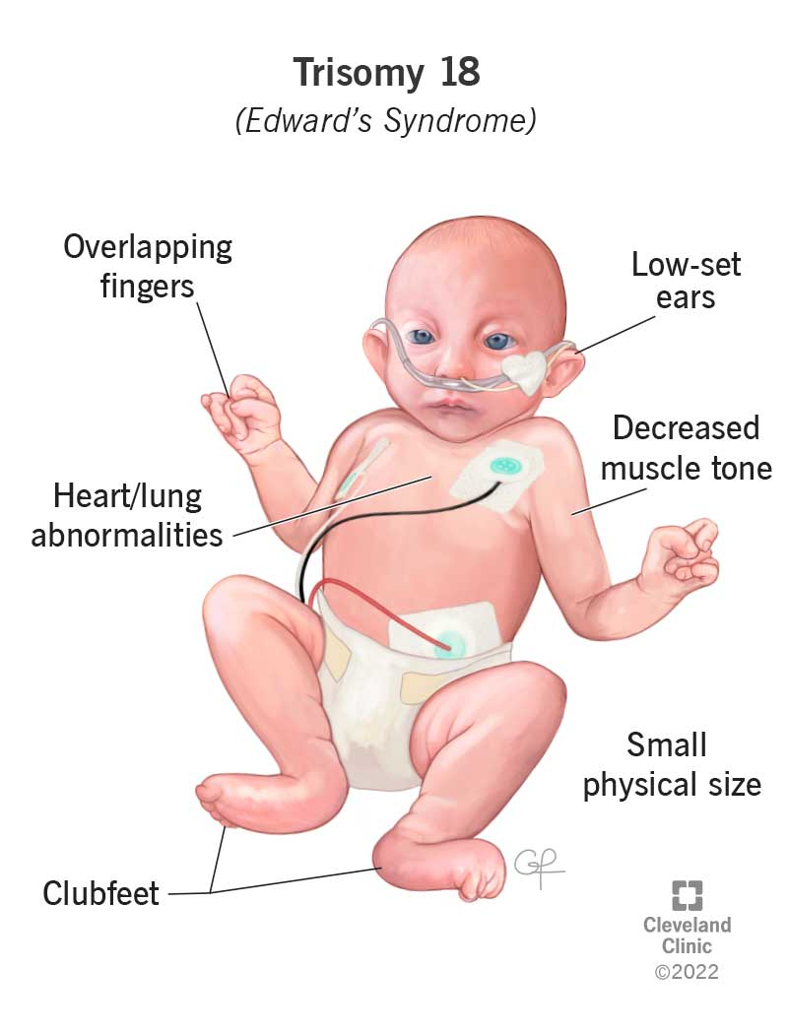
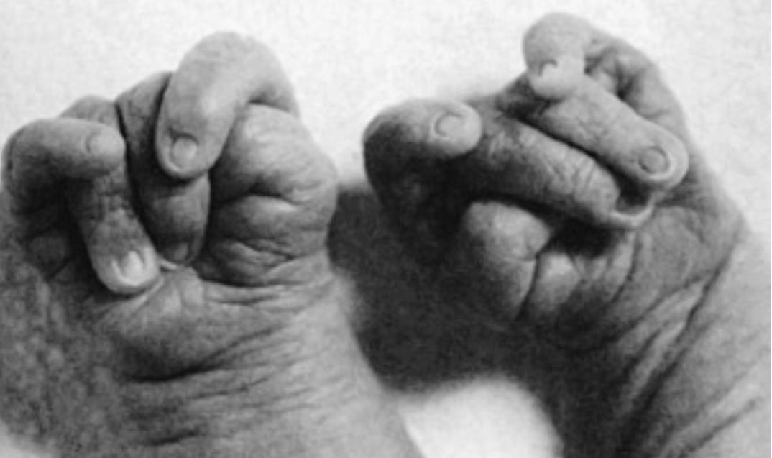
تریزومی 18، سندرم ادوارد
90 درصد جنین های مبتلا در سه ماهه اول بارداری سقط می شوند.
تظاهرات:
  عقب ماندگی ذهنی شدید
  پس سر برجسته، فک کوچک، گوش‌های پایین، جناغ کوتاه، میکروسفالی
  پاهای rocker bottom
  مشت گره کرده
  هیپوپلازی ناخن
  ناهنجاری قلبی و کلیوی

Slide 45
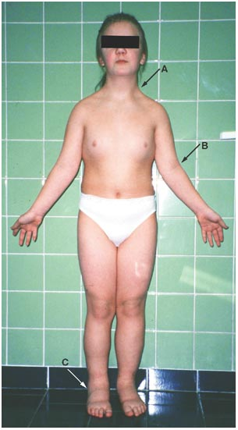
سندرم ترنر
مونوزومی 45x
تظاهرات:
قد کوتاه، گردن پره دار، ادم پشت دست ها و پاها، کام بلند، گوش های پایین، افزایش زاویه آرنج به سمت خارج
آمنوره، ناباروری
اختلالات کلیوی و قلبی
انواع کاهش شنوایی

Slide 46
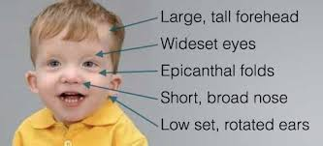
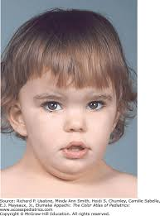
سندرم نونان Noonan
فنوتیپ مشابه سندرم ترنر
کاریوتایپ نرمال
تظاهرات:
  قد کوتاه، گردن پره دار، افزایش زاویه آرنج به سمت خارج
  افزایش فاصله چشم ها، پین اپیکانتال، شیار پلکی رو به پایین، فک کوچک، آنومالی های گوش
  بیماری قلبی مادرزادی (اغلب تنگی دریچه ششی)
  کاهش شنوایی SNHLدر فرکانس های بالا

Slide 47
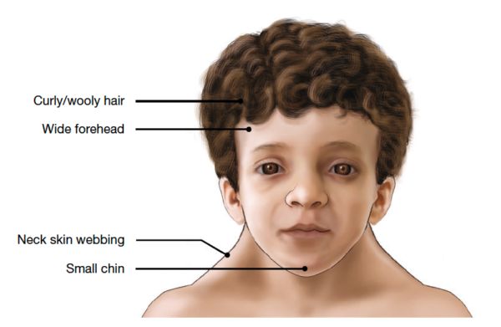
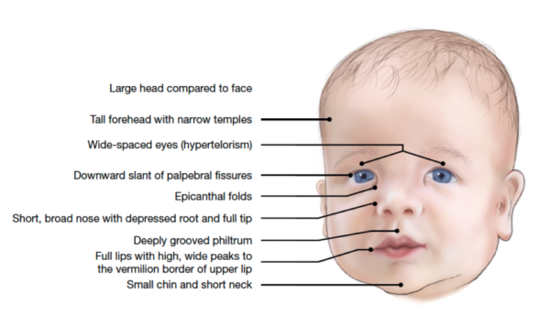
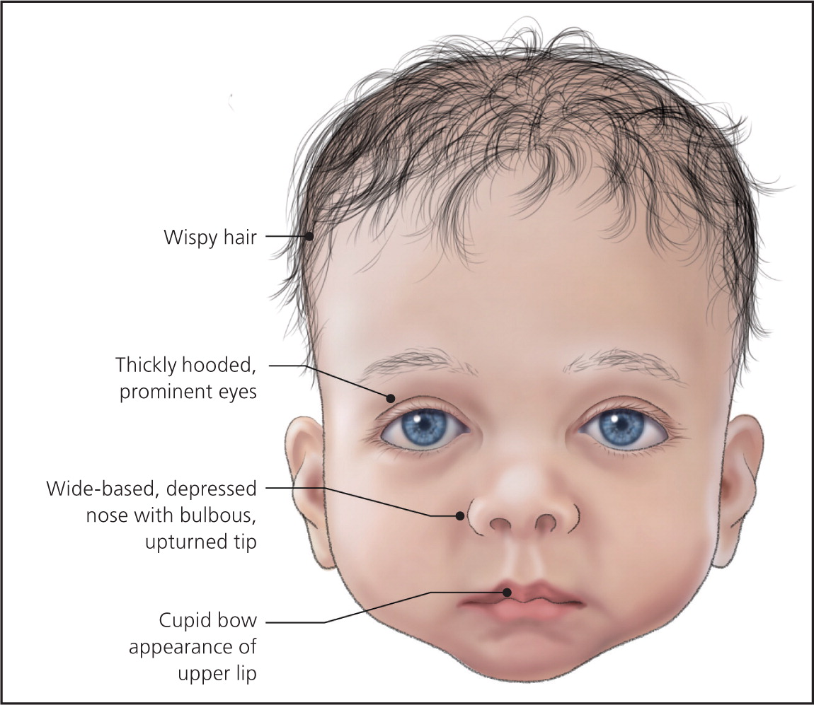
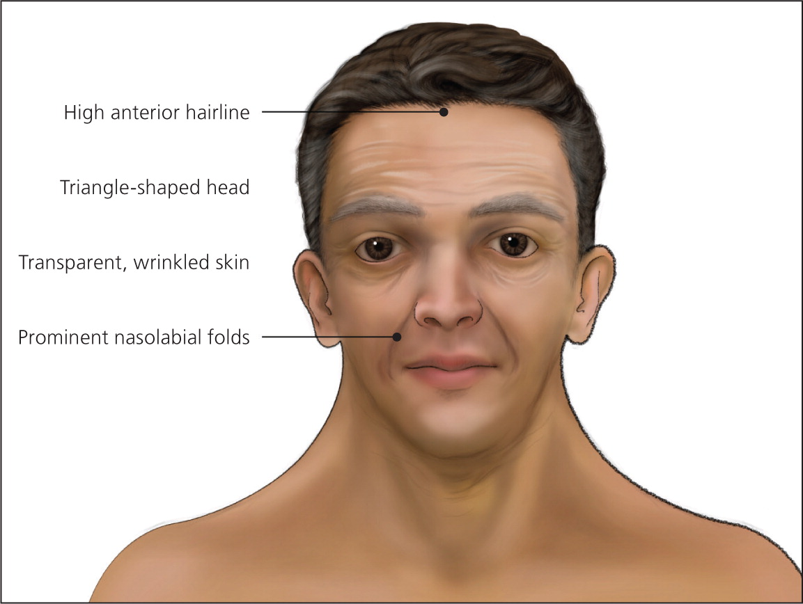
Noonan syndrome

Slide 48
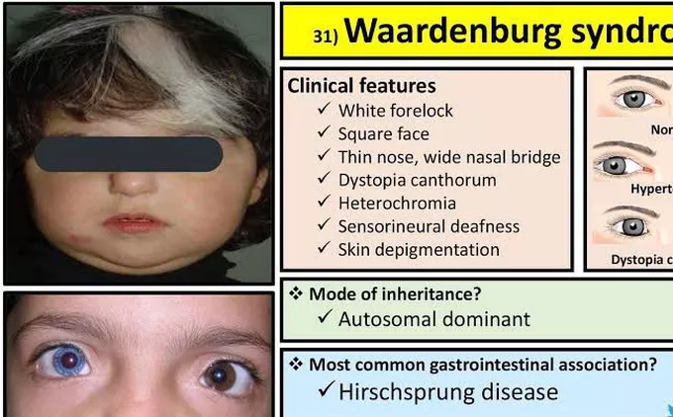
سندرم واردنبرگ waardenburg
4 نوع دارد.
توارث: اتوزوم غالب
تظاهرات:
  نواحی لوکالیزه از پوست و موی بی رنگ
  اختلال شنوایی
  هتروکرومی عنبیه
  ابروهای به هم پیوسته

Slide 49
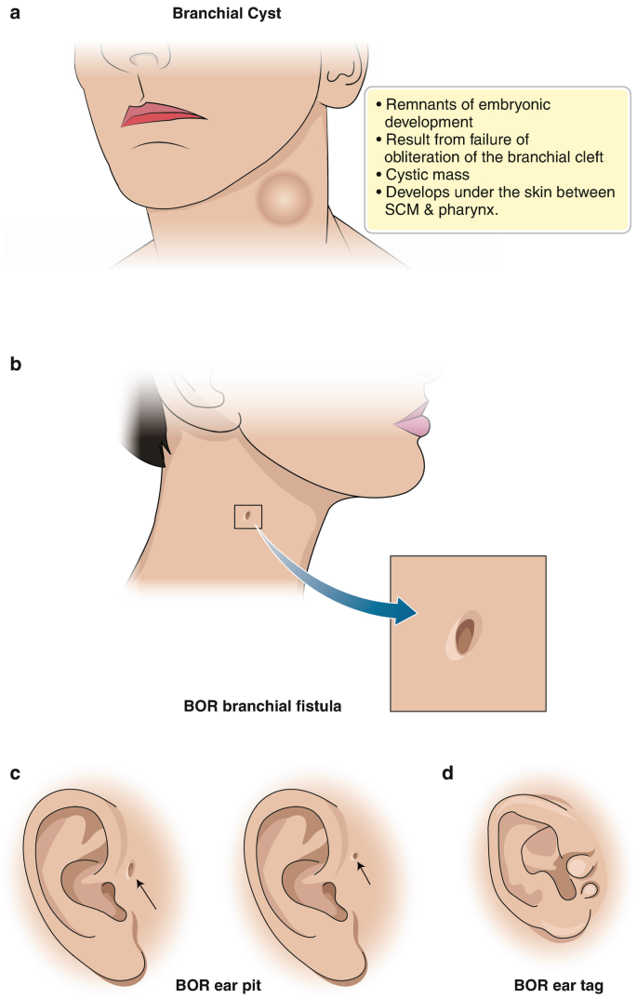
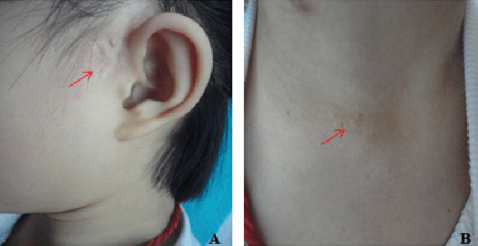
سندرم Branchio-Oto-Renal
توارث: اتوزوم غالب
تظاهرات:
  مالفورماسیون های گوش خارجی، میانی یا داخلی و انواع کاهش شنوایی
  فیستول یا کیست قوس دوم برانکیال (قدام گردن)
  اختلالات کلیوی

Slide 50
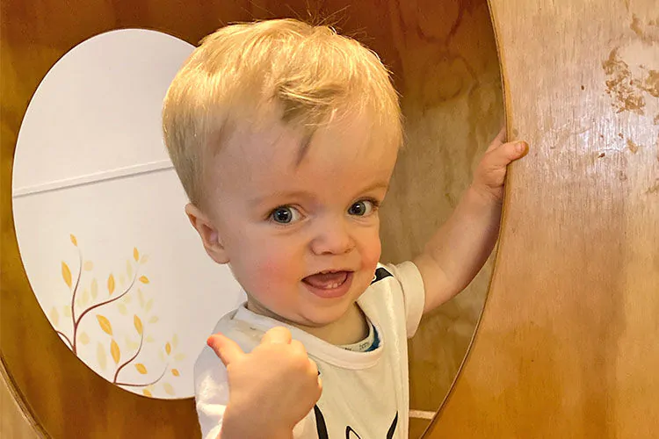
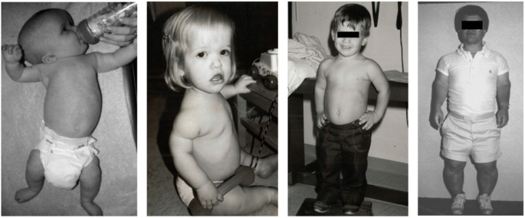
آکندروپلازی
جهش در ژن FGFR3
توارث: اتوزوم غالب
خطر ابتلا با افزایش سن پدر بیشتر می شود.
تظاهرات:
  سر بزرگ، پیشانی برجسته، بینی زین مانند،
  اندام‌های کوتاه، تنه بلند
  کیفوز مهره های کمری همراه با لوردوز مهره های لومبار
  عوارض ثانویه: هیدروسفالی به دلیل کوچک بودن سوراخ های جمجمه ، آپنه انسدادی، فشردگی نخاع، اوتیت میانی مکرر و کاهش شنوایی

Slide 51
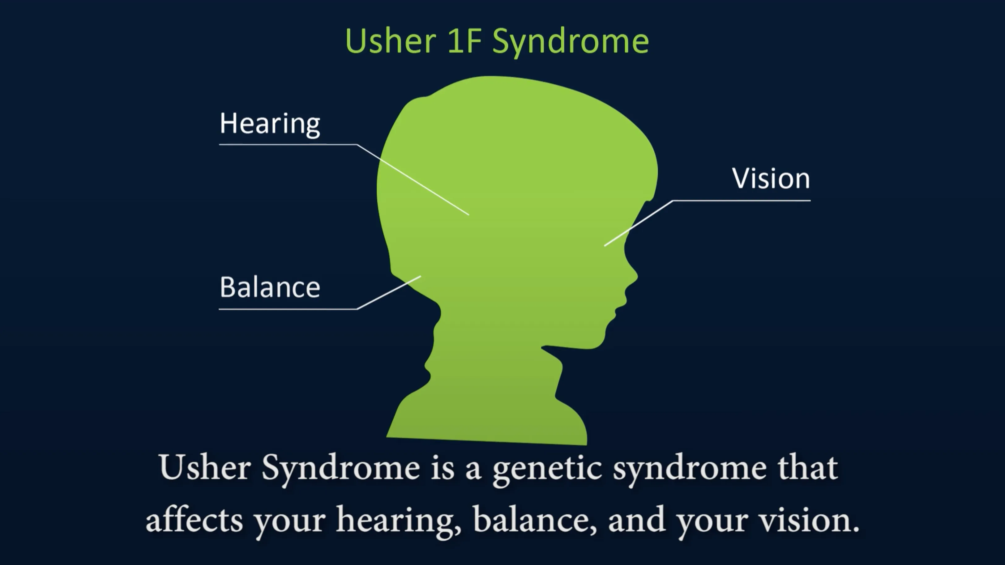
سندرم آشر usher
توارث: اتوزوم مغلوب
شایع ترین علت رتینیت پیگمنتوزا و کاهش شنوایی سنسوری نورال
تظاهرات:
  کاهش شنوایی
  اختلال تعادل
  کاهش بینایی پیشرونده، شب کوری

Slide 52
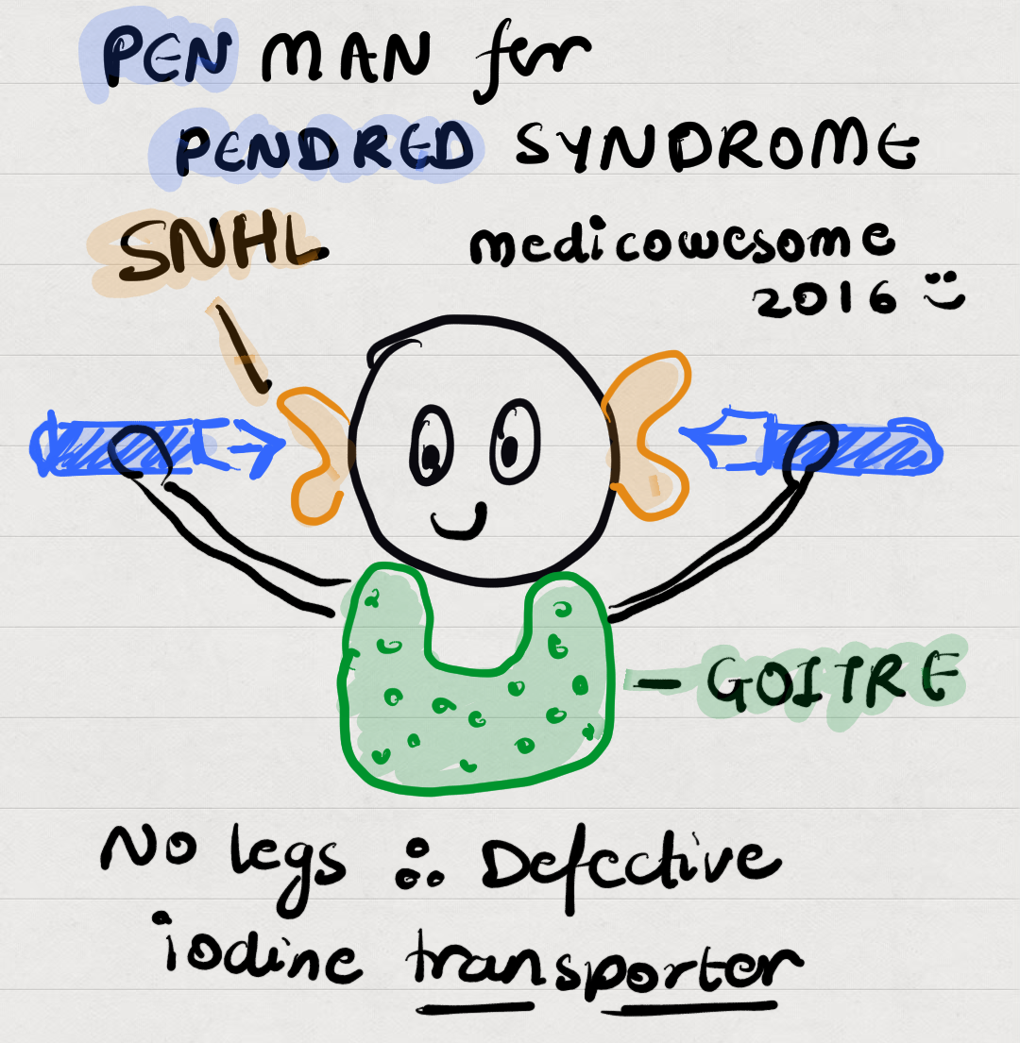

سندرم پندرد pendred
موتاسیون در ژن پروتئین انتقال کلر-ید پندرین
توارث: اتوزوم مغلوب
تظاهرات:
  گواتر، اختلال عملکرد تیروئید
  کاهش شنوایی سنسوری نورال

Slide 53



سندرم jervell and Lange-Nielsen
توارث اتوزوم مغلوب
از سندرم های Long QT،
تظاهرات:
  افزایش فاصله QT و افزایش احتمال آریتمی (torsades de pointes) و مرگ ناگهانی
  کاهش شنوایی SNHL

Slide 54


سندرم Hurler
موکوپلی ساکاروئیدوز تیپ 1 (ذخیره‌ای لیزوزوم)
توارث: اتوزوم مغلوب
تظاهرات:
  چهره خشن، زبان بزرگ، سر بزرگ
  کدورت قرنیه
  کبد و طحال بزرگ، فتق
  سفتی مفاصل، قد کوتاه
  بیماری قلبی دریچه ای
  عفونت راه هوایی فوقانی و اوتیت مکرر
  اختلالات استخوانی
  ناتوانی ذهنی
  اختلال شنوایی

Slide 55


سندرم هانترHunter
موکوپلی ساکاروئیدوز تیپ 2 (ذخیره‌ای لیزوزوم)
توارث: وابسته به x مغلوب
در پسرها شایع تر
تظاهرات:
  چهره خشن، سفتی مفاصل
  ناتوانی ذهنی
  اسهال مزمن
  لکه های مغولی وسیع
  اختلال راه هوایی، اختلال شنوایی، بیماری دریچه ای قلبی، سندرم تونل کارپ

Slide 56

سندرم آلپورت (alport)
موتاسیون در ژن کلاژن تیپ 4
توارث: 85% وابسته به x مغلوب
تظاهرات:
  هماچوری میکروسکوپی و هماچوری ماکروسکوپی متناوب بعد از عفونت دستگاه تنفسی فوقانی، پروتئینوری
  کاهش شنوایی پیشرونده
  نارسایی کلیه
  اختلالات لنز، رتینیت

Slide 57


سندرم آپرت Apert))
توارث: اغلب اسپورادیک، اتوزوم غالب
تظاهرات:
بسته شدن زودرس سوچورهای متعدد
صورت غیرقرینه، پروپتوز
سین داکتیلی (به هم چسبیدن) انگشت های 2، 3 و 4 دست و اغلب همزمان پا
کلسیفیکاسیون و به هم چسبیدن پیشرونده استخوان‌های دست و پا و مهره‌ها

Slide 58

سندرم تریچرکولینز(Treacher Collins)
Mandibulofacial dysostosis
توارث: اتوزوم غالب
تظاهرات:
  گونه فرورفته، چانه عقب رفته، زبان بزرگ، شکاف لب یا کام، کلوبوم پلک تحتانی، رویش موی غیرمعمول به سمت گونه ها
  فیستول بین زوایای دهان و گوش
  ناهنجاری‌های گوش و ناشنوایی

Slide 59


سندرم نوروفیبروماتوز
توارث: اتوزوم غالب، نیمی از بیماران جهش جدید ایزوله
تظاهرات:
  ضایعات پوستی شیرقهوه ای
  نوروفیبروم پوستی
  ضایعات کک مکی در زیربغل یا کشاله ران
  تومور خوش خیم عصب بینایی (گلیوم اپتیک)، تومور نخاع، هامارتوم عنبیه (ندول لیش)
  اختلالات ستون فقرات
  کاهش شنوایی

Slide 60


استئوپتروز
نوعی دیسپلازی استخوانی
افزایش دانسیته استخوانی، تنگ شدن سوراخ های جمجمه و کاهش فضای مغز استخوان
تظاهرات:
  فشار به اعصاب جمجمه‌ای (از جمله بینایی، فاسیال، شنوایی)
  شکستگی پاتولوژیک استخوان
  کم خونی، خونسازی خارج از مغز استخوان در کبد و طحال

Slide 61

سندرم کوگان cogan
علت: نامشخص، احتمالا وازکولیت سیستمیک
تظاهرات:
  علایم سرشتی
  بیماری التهابی چشم (یووئیت، اپی اسکریت، کراتیت،...)
  آرتریت
  اختلال عملکرد شنوایی وستیبولار (سرگیجه، از دست رفتن شنوایی، وزوز گوش)

Slide 62
سندرم CHARGE
C: Coloboma
H: Heart defects
A: Atresia choanae
R: Retard growth
G: Genitalia anomalies
E: Ear anomalies (deafness)

Slide 63

به امید روزی که با درمان به موقع و صحیح هیچ کودکی از اختلال شنوایی رنج نبرد.
از توجه شما بسیار متشکرم

